Slide 1
2.3 电阻星形连接与三角形连接的
等效变换 (Y－ Δ变换)
三端无源网络:引出三个端钮的网络，
并且内部没有独立源。
°
无
源
°
°
三端无源网络的两个例子： Δ ，Y网络：
+
–
i_{1Y}
1
i_{1Δ}
+
–
1
u_{12Δ}
u_{31Δ}
R₁
u_{12Y}
u_{31Y}
R₁₂
R₃₁
R₂
R₃
i_{2 Δ}
i_{2Y}
i_{3Y}
–
i_{3 Δ}
–
+
+
2
R₂₃
3
2
3
+
u_{23Y}
–
+
–
u_{23Δ}
Δ 型网络
Y型网络

Slide 2
下面是 Δ ，Y 网络的变形：
º
º
º
º
º
º
º
º
π 型电路( Δ 型)
T 型电路( Y 型)
这两种电路都可以用下面的 Δ – Y 变换方法来做。
下面要证明：这两个电路当它们的电阻满足一定的关系时，是能够相互等效的。
等效的条件: i_{1Δ} =i_{1Y} , i_{2 Δ} =i_{2Y} , i_{3 Δ} =i_{3Y} ,
且 u_{12Δ} =u_{12Y} , u_{23Δ} =u_{23Y} , u_{31Δ} =u_{31Y}

Slide 3
+
–
i_{1Δ}
i_{1Y}
1
1
+
–
u_{12Δ}
u_{31Δ}
R₁
R₁₂
R₃₁
u_{12Y}
u_{31Y}
R₂
R₃
i_{2 Δ}
i_{3 Δ}
i_{2Y}
–
+
i_{3Y}
–
+
2
R₂₃
3
2
3
+
–
+
u_{23Y}
–
u_{23Δ}
Δ接: 用电压表示电流
Y接: 用电流表示电压
i_{1Δ} =u_{12Δ} /R₁₂ – u_{31Δ} /R₃₁
u_{12Y}=R₁i_{1Y}–R₂i_{2Y}
i_{2Δ} =u_{23Δ} /R₂₃ – u_{12Δ} /R₁₂
(1)
u_{23Y}=R₂i_{2Y} – R₃i_{3Y}
(2)
u_{31Y}=R₃i_{3Y} – R₁i_{1Y}
i_{3Δ} =u_{31Δ} /R₃₁ – u_{23Δ} /R₂₃
i_{1Y}+i_{2Y}+i_{3Y} = 0

Slide 4
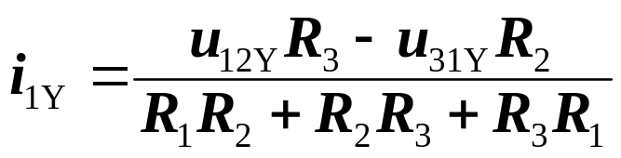
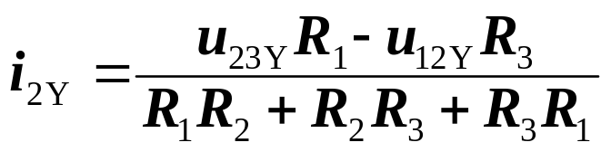

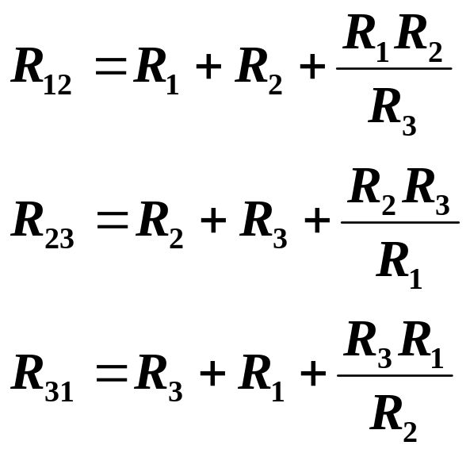
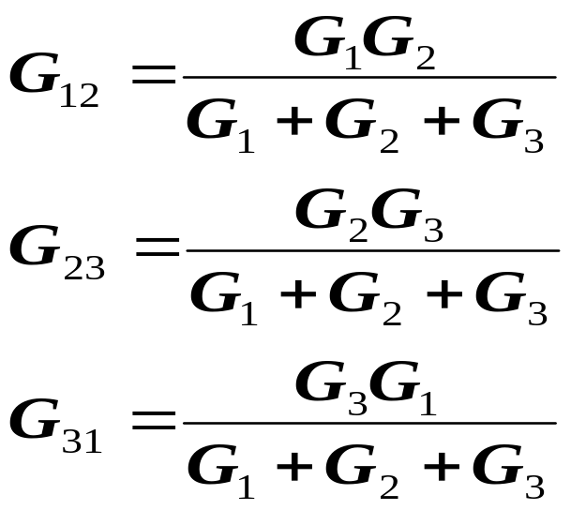
由式(2)解得：
i_{1Δ} =u_{12Δ} /R₁₂ – u_{31Δ} /R₃₁
i_{2Δ} =u_{23Δ} /R₂₃ – u_{12Δ} /R₁₂
(1)
(3)
i_{3Δ} =u_{31Δ} /R₃₁ – u_{23Δ} /R₂₃
由等效条件，比较式(3)与式(1)，得由Y接→Δ接的变换结果：
或

Slide 5
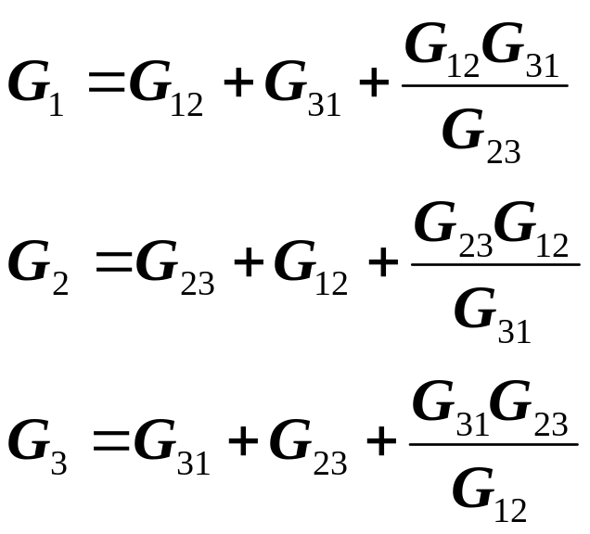
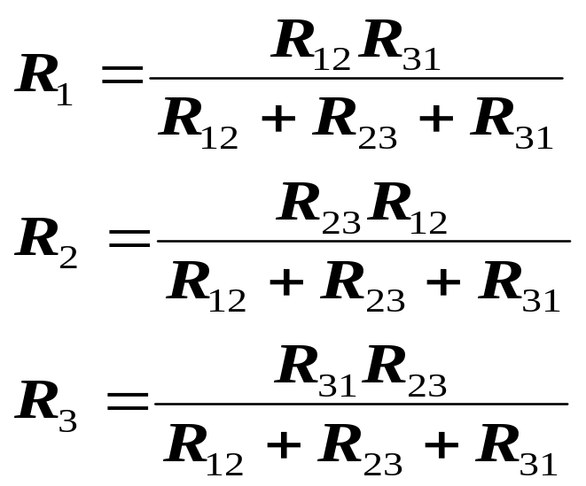
类似可得到由Δ接 → Y接的变换结果：
或
上述结果可从原始方程出发导出，也可由Y接 → Δ接的变换结果直接得到。

Slide 6
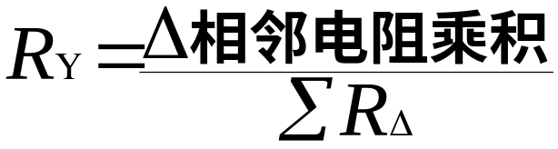
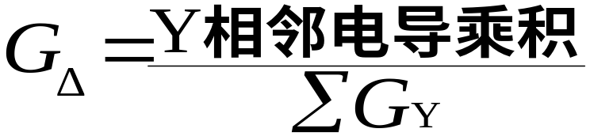
简记方法：
或
特例：若三个电阻相等(对称)，则有
R_{Δ} = 3R_{Y}
3
1
( 外大内小 )
注意：
(1) 等效对外部(端钮以外)有效，对内不成立。
(2) 等效电路与外部电路无关。

Slide 7
应用：简化电路
例4：桥 T 电路
1/3kΩ
1/3kΩ
1kΩ
Δ→Y变换
1/3kΩ
1kΩ
1kΩ
E
1kΩ
R
E
1kΩ
R
1kΩ
3kΩ
Y→Δ变换
R
E
3kΩ
3kΩ

Slide 8
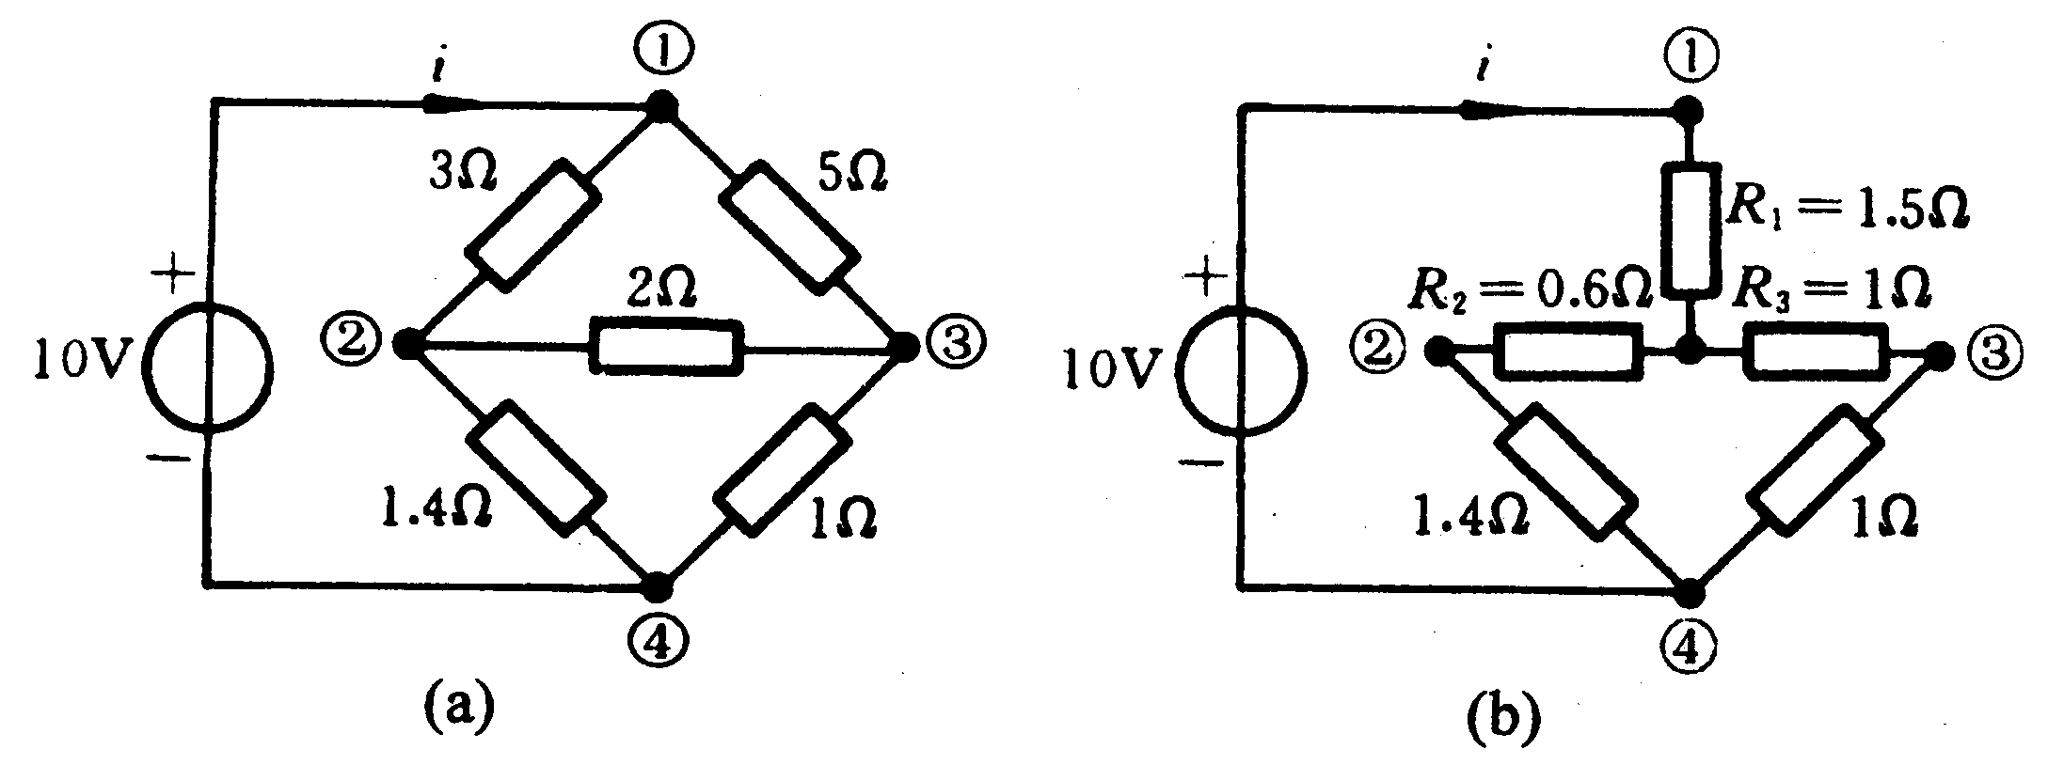
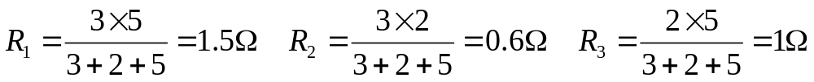
例5: 求图(a)电路中电流 i。
解：将3Ω、5Ω和2Ω三个电阻构成的三角形网络等效变换
为星形网络[图(b)]，求得

Slide 9
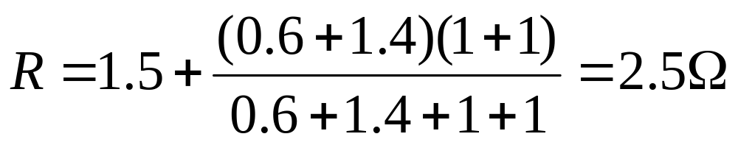
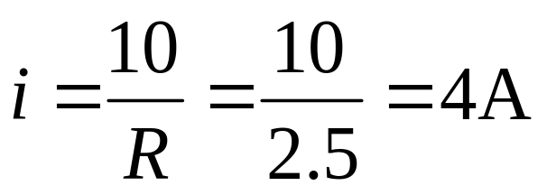
再用电阻串联和并联公式，求出连接到电压源两端单口的等效电阻
最后求得

